Slide 1
Оформление тортов.
Украшение тортов в домашних условиях.

Slide 2
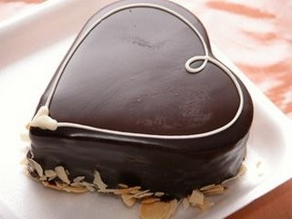
Как украшать домашние торты?
Украшение должно быть изящным и с умеренным использованием пищевых красителей. В основном, оформляют домашние торты разнообразными орнаментами и рисунками так же используют: цветные желе, кремы, фрукты, ядра орехов и миндаля, помадки, шоколад, рисовальные массы и т. д.

Slide 3
Украшение из крема
Крем представляет собой пышную массу, благодаря высокой питательности, отличным вкусовым качествам и пластичности позволяет создавать украшения самых затейливых форм.
Однако домашний крем имеет крупный недостаток -он быстро портится и очень чувствителен ко всякого рода бактериальным загрязнениям.
изделия с кремом нельзя хранить более 36 ч., поэтому желательно готовить пирожные и торты с кремом незадолго до употребления.

Slide 4
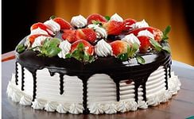
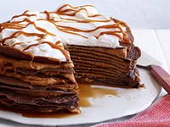
Крем с вареной сгущенкой
Банка сгущенки, 70-100 гр. масла, 100 гр. грецких орехов
Сгущенку сварить на водяной бане в течении 1,5 часов, остудить. Масло размягчить. Орехи порезать. Взбить сгущенку с маслом, всыпать орехи, перемешать.
Сливочно-маслянной крем
200 гр. сливочного масла, 8 ст. ложек сгущенки.
Размягченное масло взбить в пышную массу, продолжать взбивать, добавляя сгущенку по одной ст.л.

Slide 5
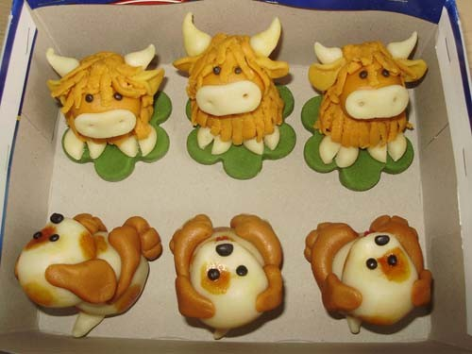
марципан
Марципан-эластичная паста в виде смеси сахарной пудры с тёртым, порошкообразным миндалём. Эта смесь хорошо формируется без всяких склеивающих добавок, вручную из неё можно сделать разные фигурки, цветы и т. д.

Slide 6
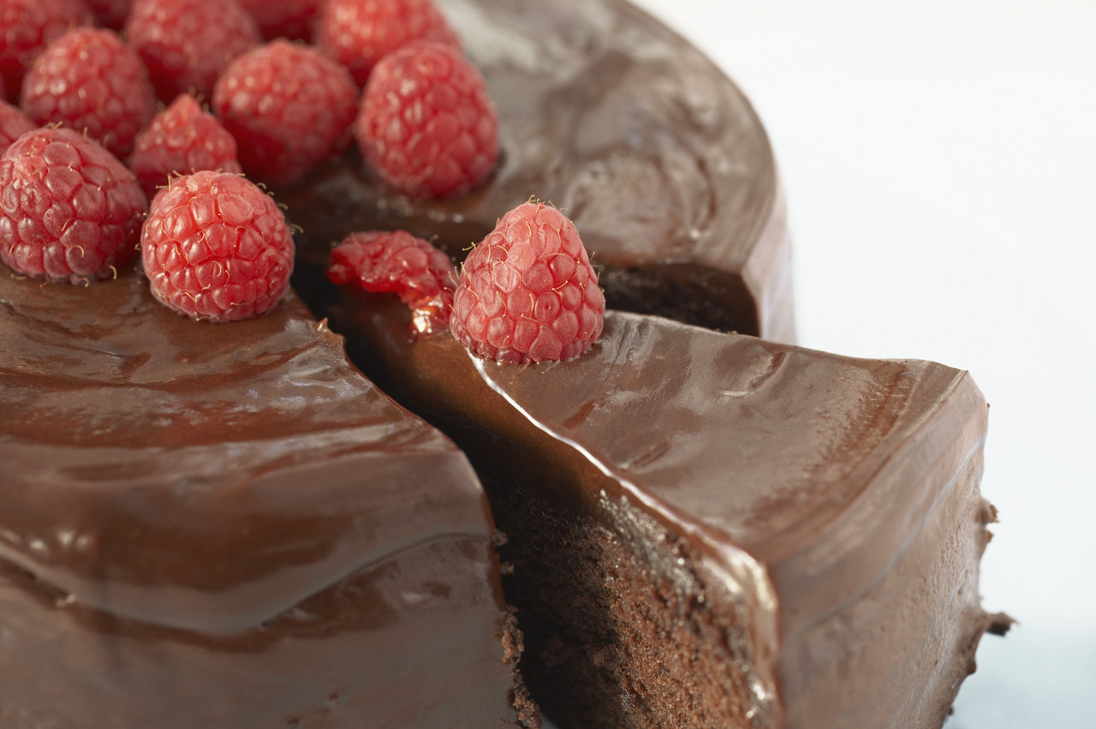
Шоколадные узоры оживят даже самый простой торт.
Для этого шоколад растапливают на водяной бане. Тёплый, эластичный шоколад заливают в небольшой пергаментный корнетик. На выбранный рисунок накладывают пергамент, или кальку, и по контурам отсаживают шоколад. Затем бумагу с узорами помещают в холодильник. После остывания шоколадный рисунок переносят на торт.

Slide 7
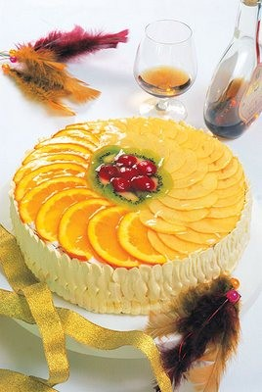
Украшение из желе
Нужно промыть желатин в холодной воде, затем откинуть его на ситечко и замочить на 2 часа в холодной кипячёной воде. Желатин набухнет, и к нему добавить сахар и лимонную кислоту. После этого нагревать желатин до кипения, удалить пену, проварить на медленном огне ещё 5 мин., постоянно помешивая, и охладить до 40-60 градусов.

Slide 8
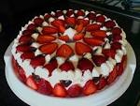
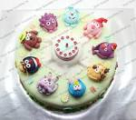
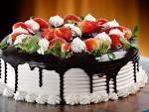
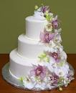
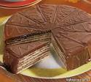
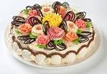
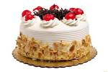
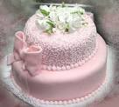
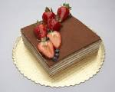
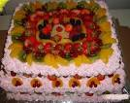
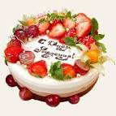
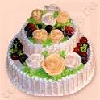
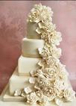
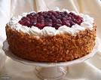
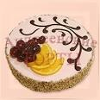
Приятного аппетита!!

